Slide 1
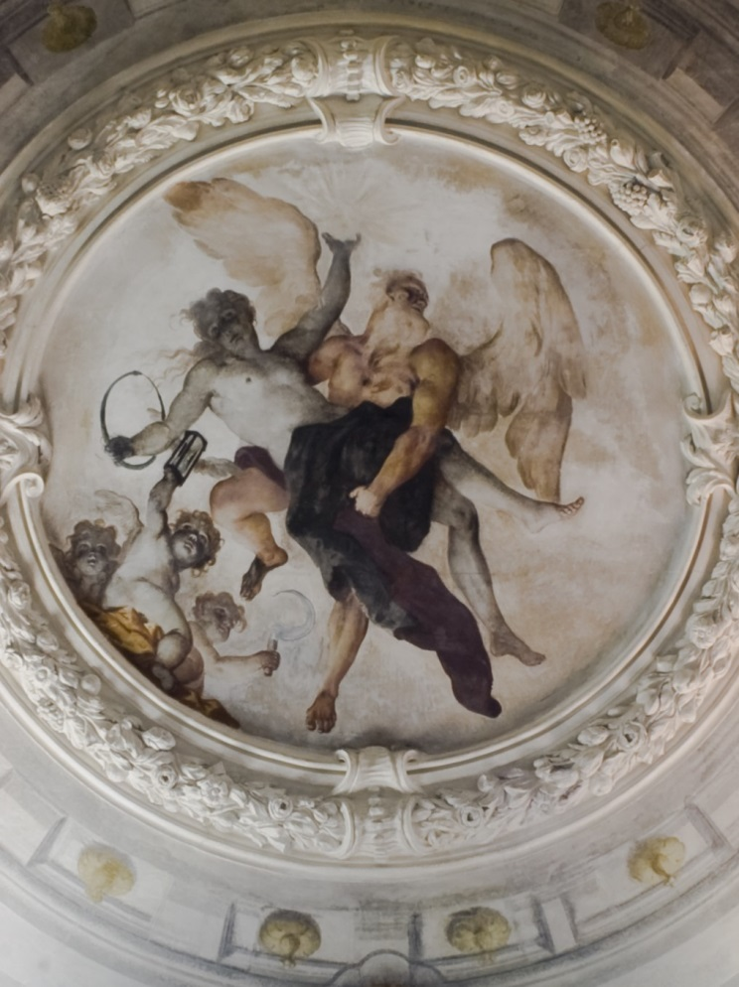
Histoire du
PALAZZETTO BRU ZANE
©ORCH_Chemollo détail
CENTRE DE MUSIQUE ROMANTIQUE FRANçAISE

Slide 2
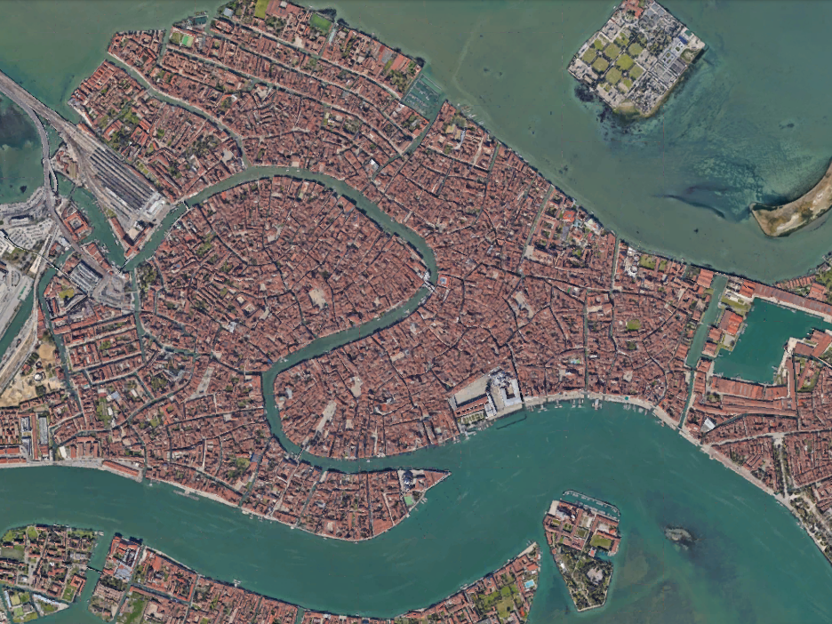

Slide 3
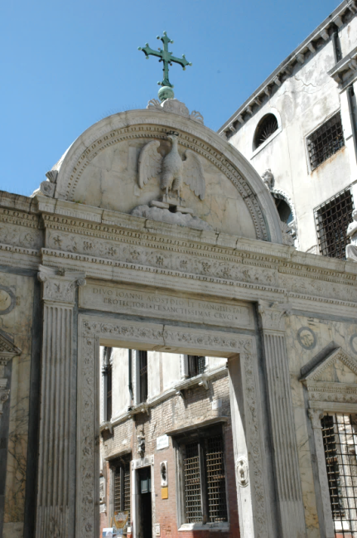
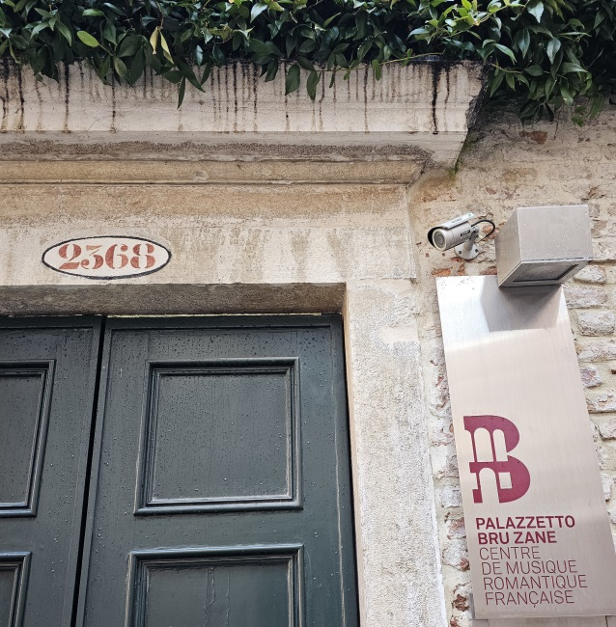
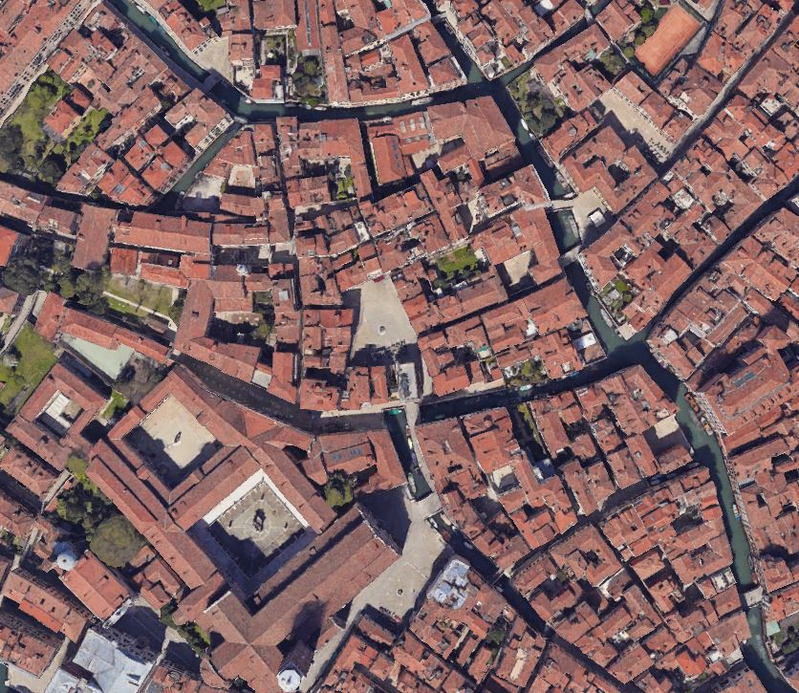
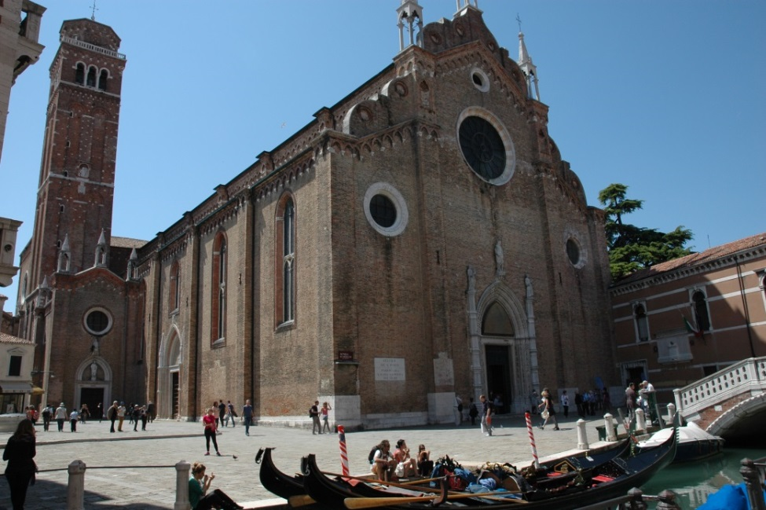

Slide 4
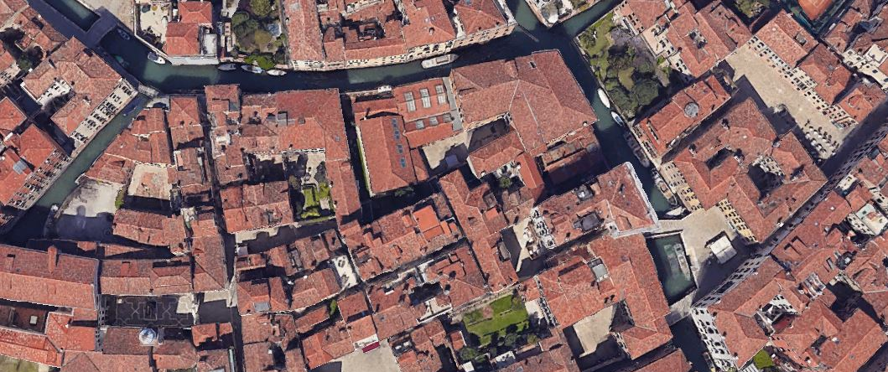
Rio di San Giacomo dall’Orio
Rio di Sant’Agostin

Slide 5
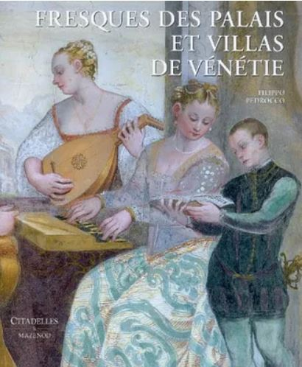
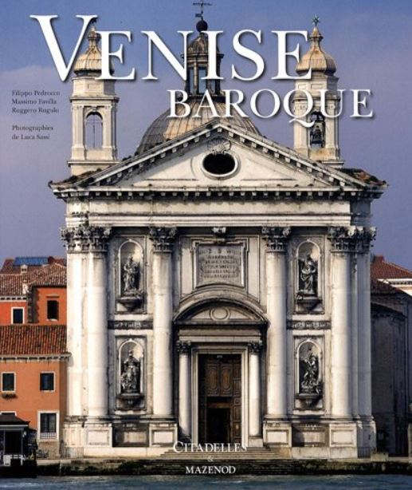
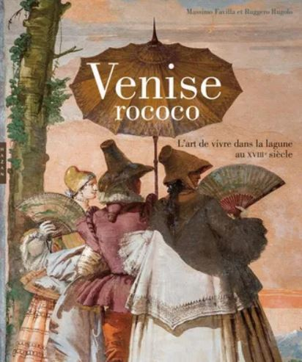
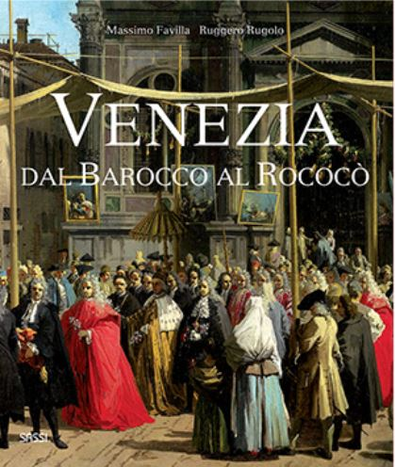

Slide 6
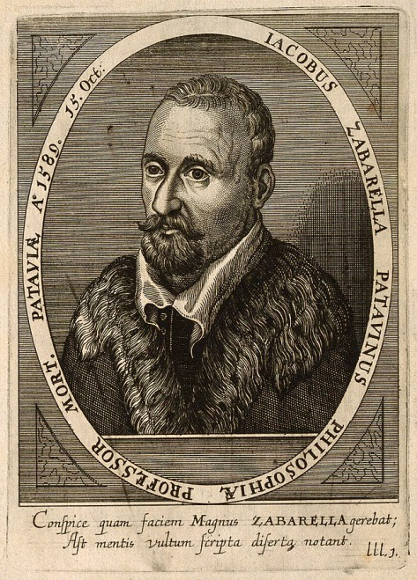
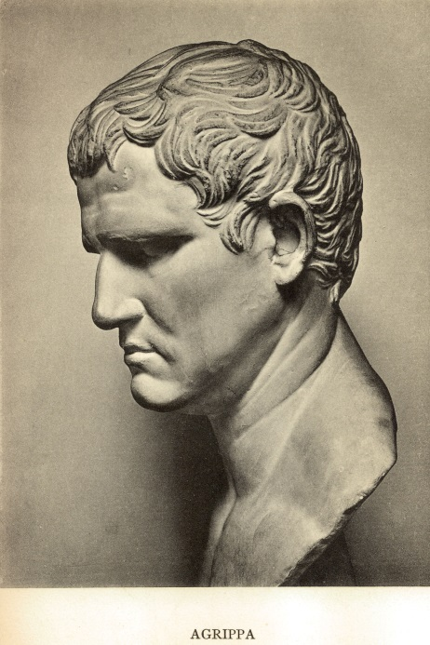
Giacomo ZABARELLA
Marcus Vipsanius Agrippa

Slide 7
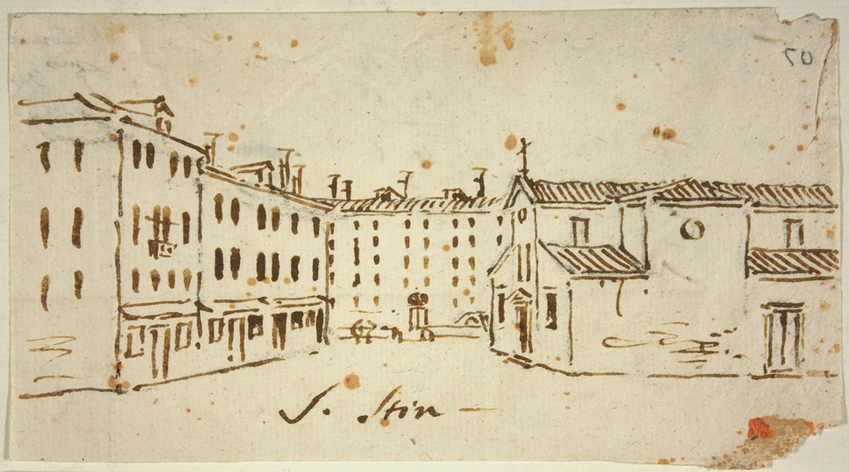
Giacomo GUARDI
Campo San Stin 1790
Musée Correr, Venise

Slide 8
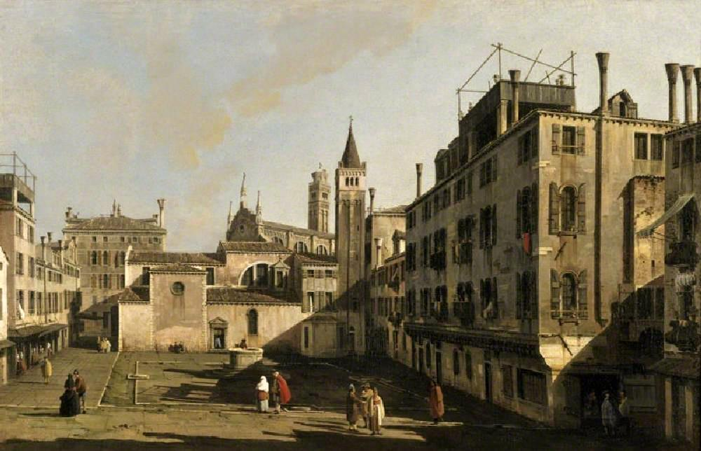
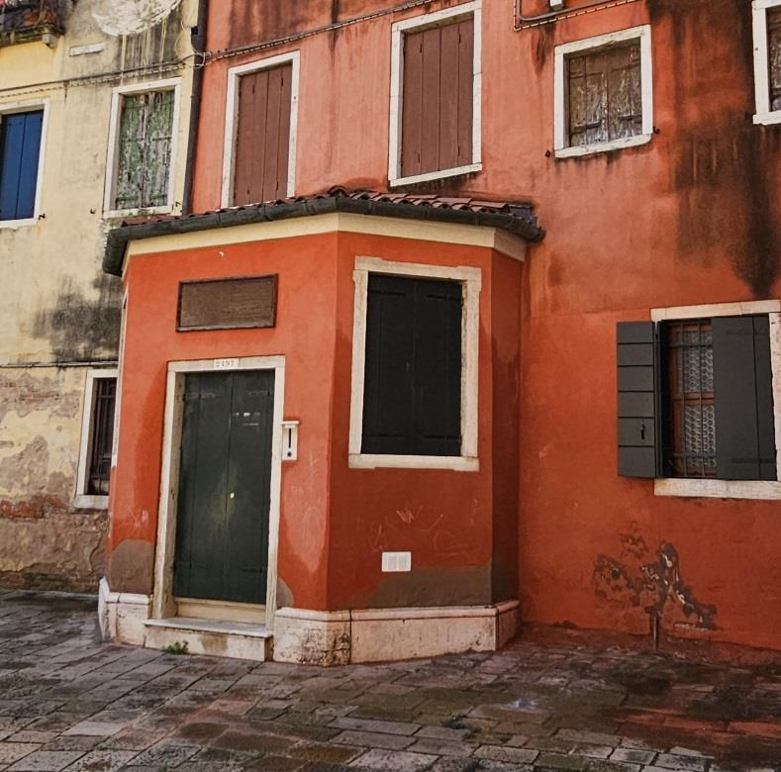
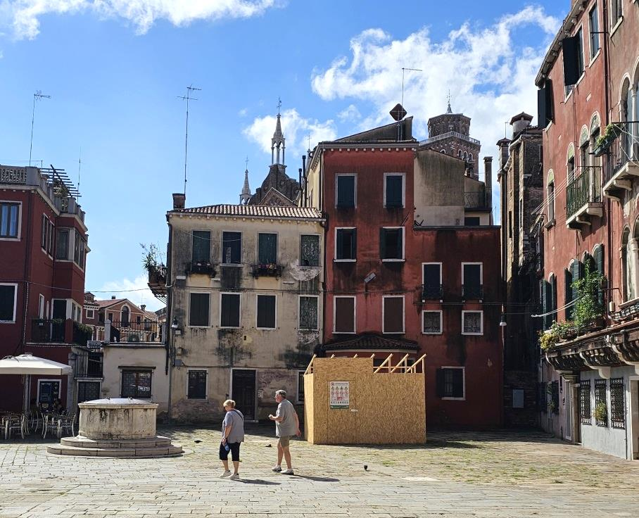
Bernardo BELLOTTO Campo San Stin
Entre 1740 et 1780
Le campo San Stin de nos jours

Slide 9
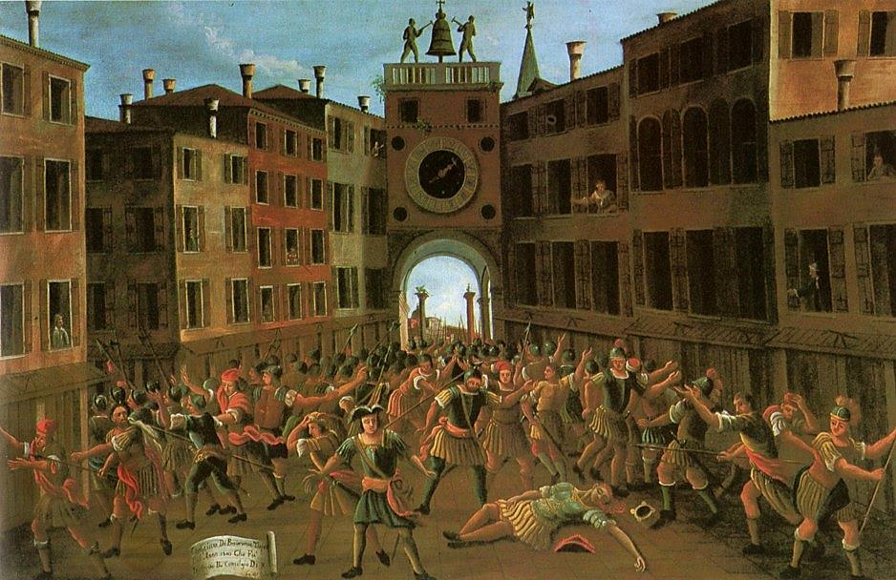
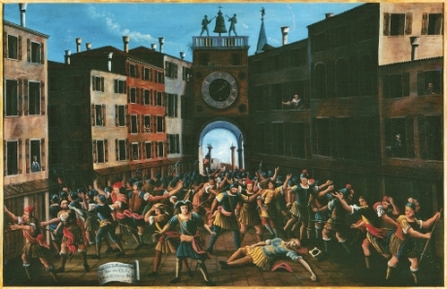
Gabriele BELLA
La conjuration de Bajamonte Tiepolo
Fondation Querini Stampalia, Venise

Slide 10
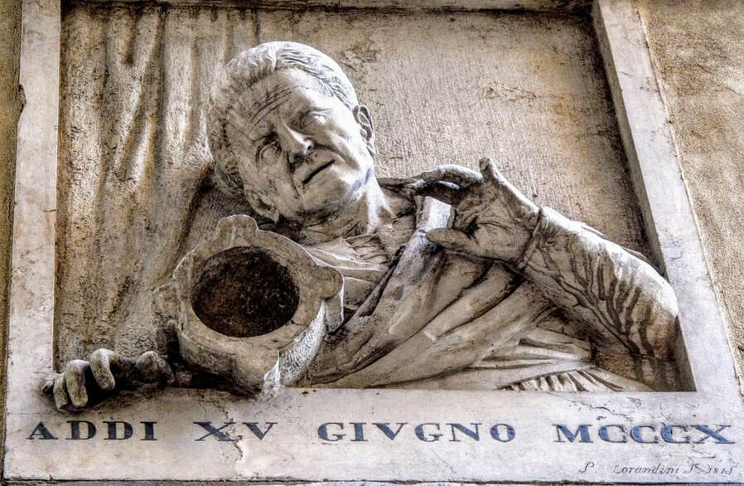
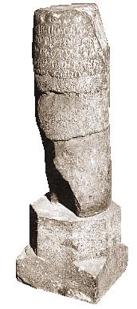
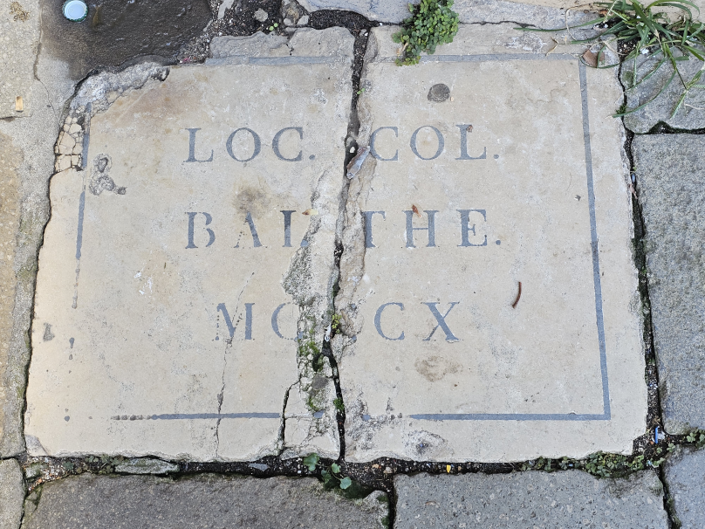
Di Baiamonte fo questo tereno
E mo per lo so iniquo tradimento
S’è posto in chomun per l’altrui spavento
E per mostrar a tutti sempre seno

Slide 11
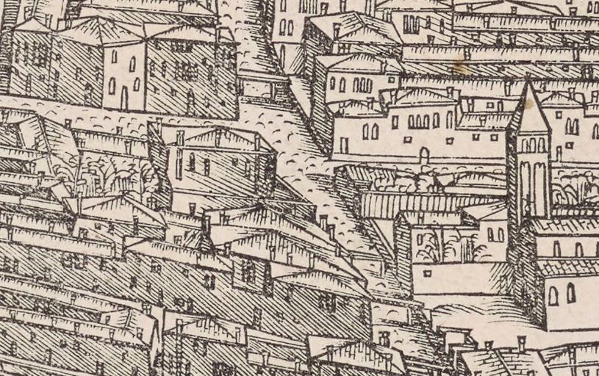
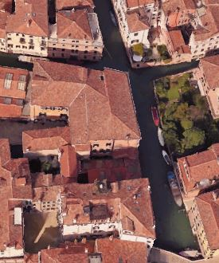
Rio di San Giacomo dall’Orio
Rio di Sant’Agostin
Jacopo de’ Barbari
Le palais des Zane
Vue de Venise « à vol d’oiseau » 1500

Slide 12
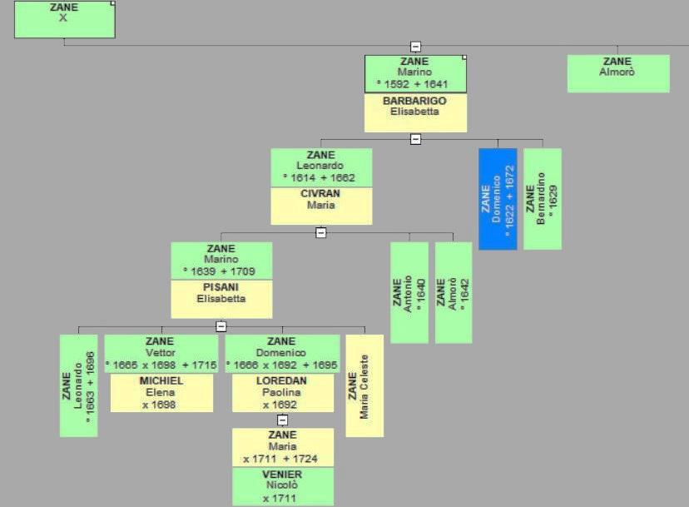
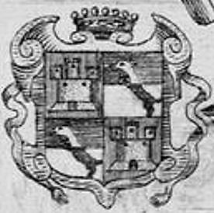

Slide 13
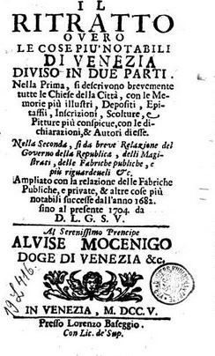
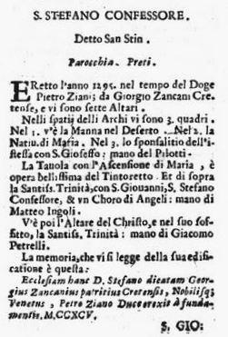

Slide 14
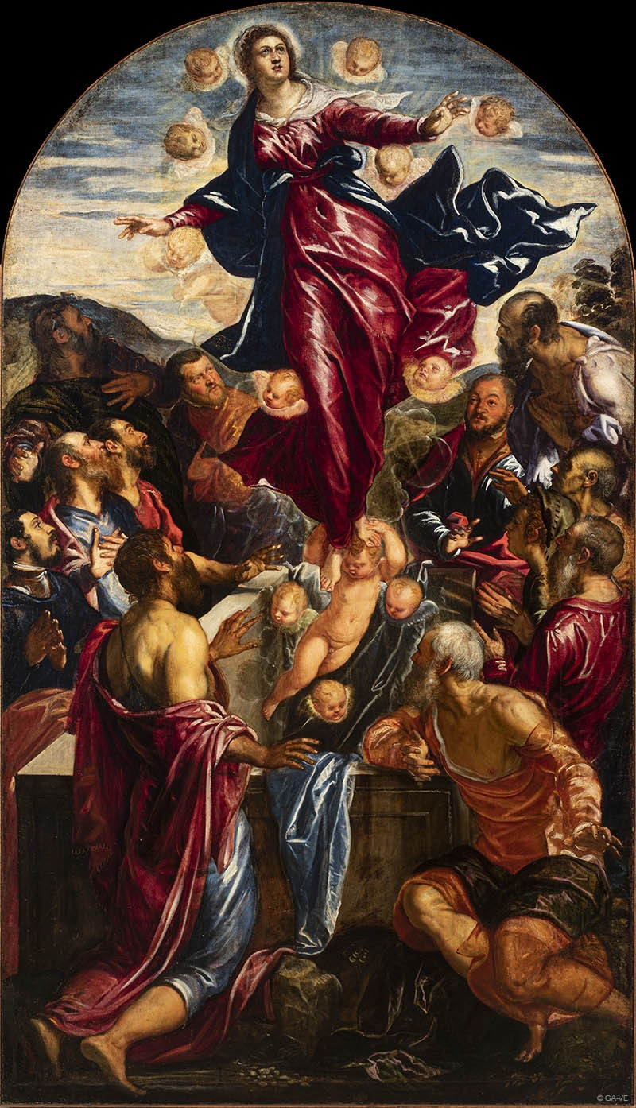
TINTORETTO
Assomption de la Vierge
Musée de l’Académie, Venise

Slide 15
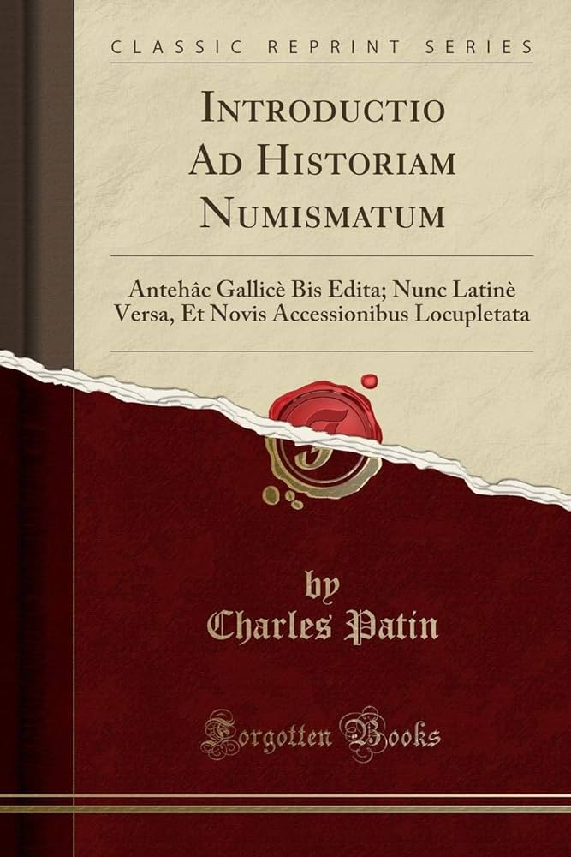
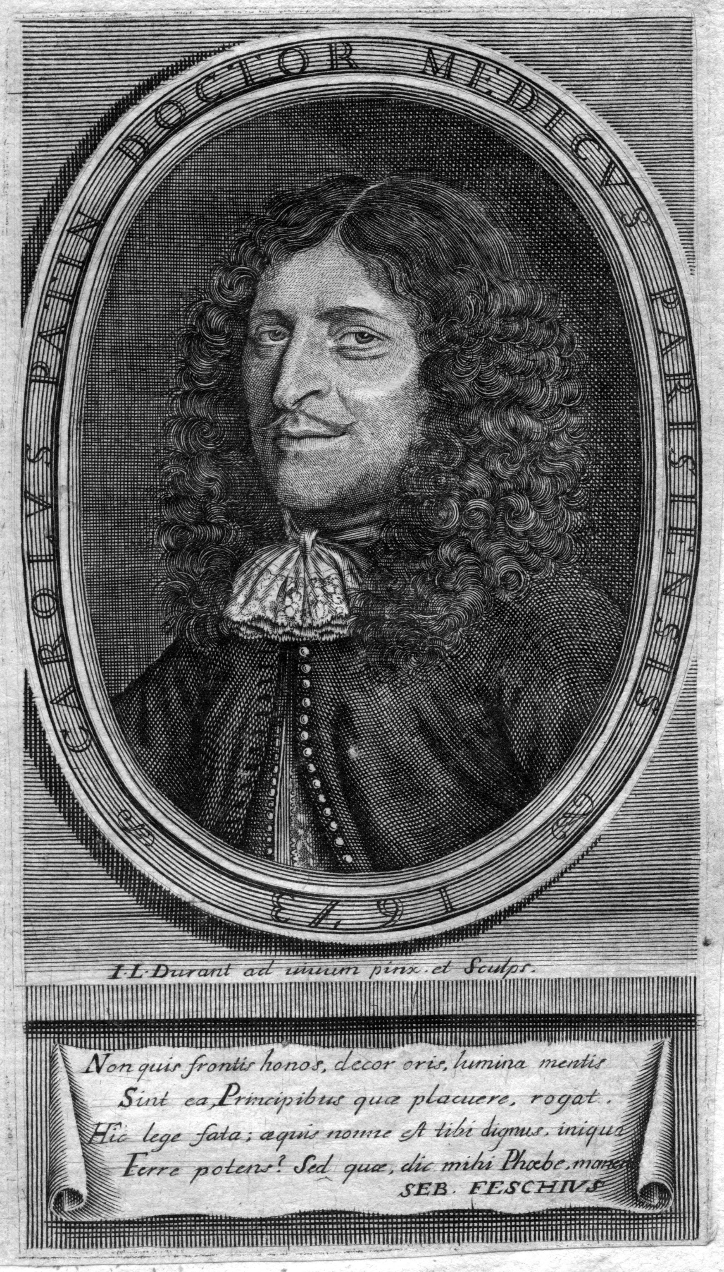
Charles PATIN
1633-1693

Slide 16
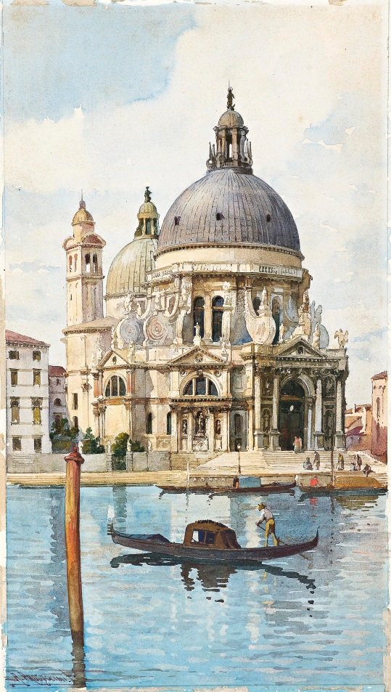
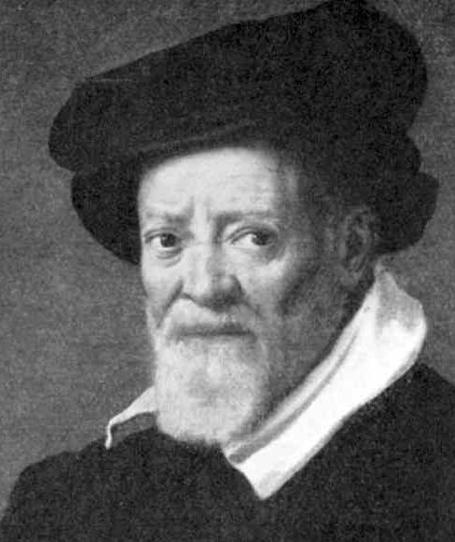
Baldassare LONGHENA
1597 ? Venise –1682 Venise
Santa Maria della Salute
1631-1687
Alberto PROSDOCIMI

Slide 17
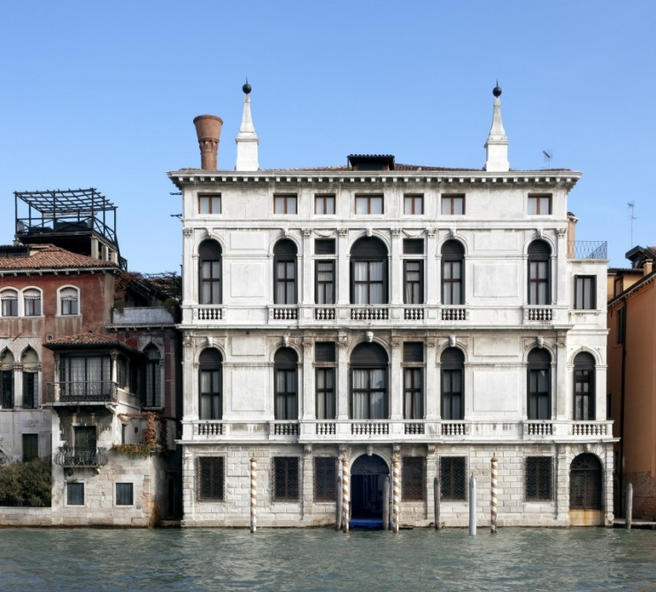
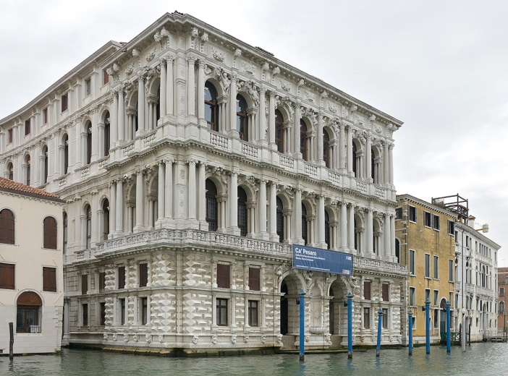
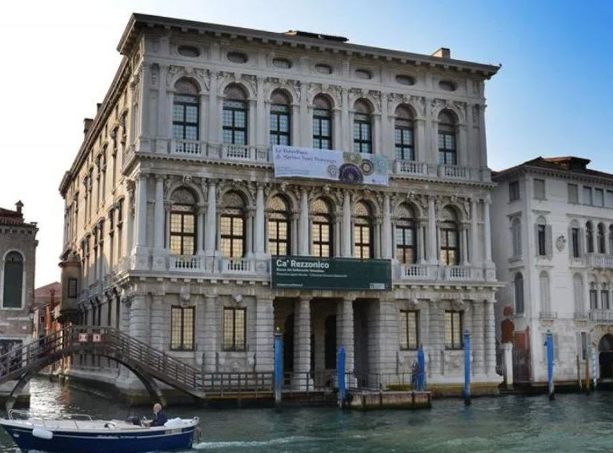
Palazzo Giustinian Lolin
1620
Ca’Pesaro
1665
Ca’ Rezzonico
1667

Slide 18
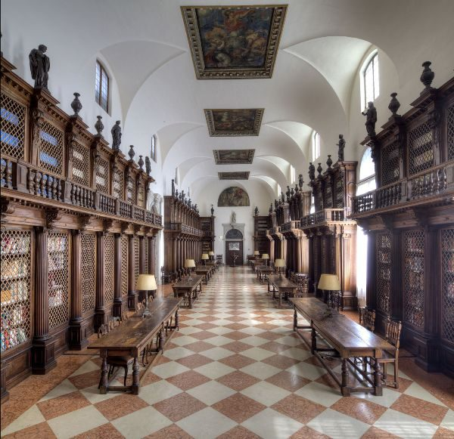
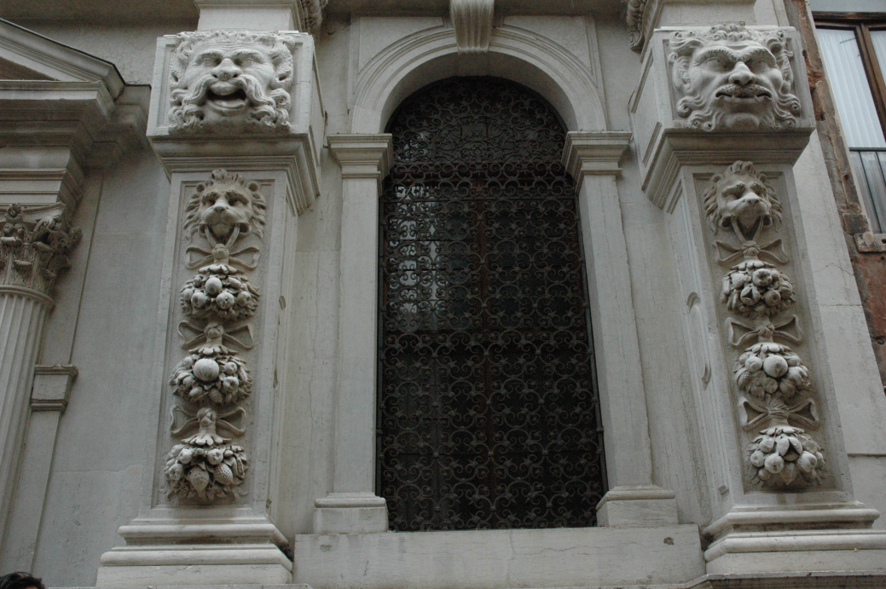
Bibliothèque du Monastère de
San Giorgio Maggiore
1641-1671
Eglise de l’Ospedaletto
(Santa Maria dei Derelitti)
1670

Slide 19
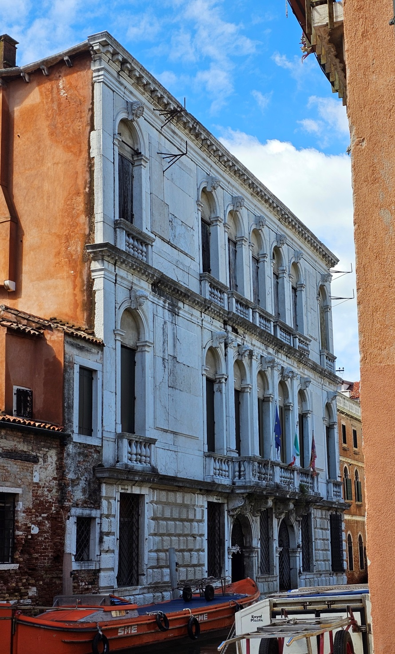
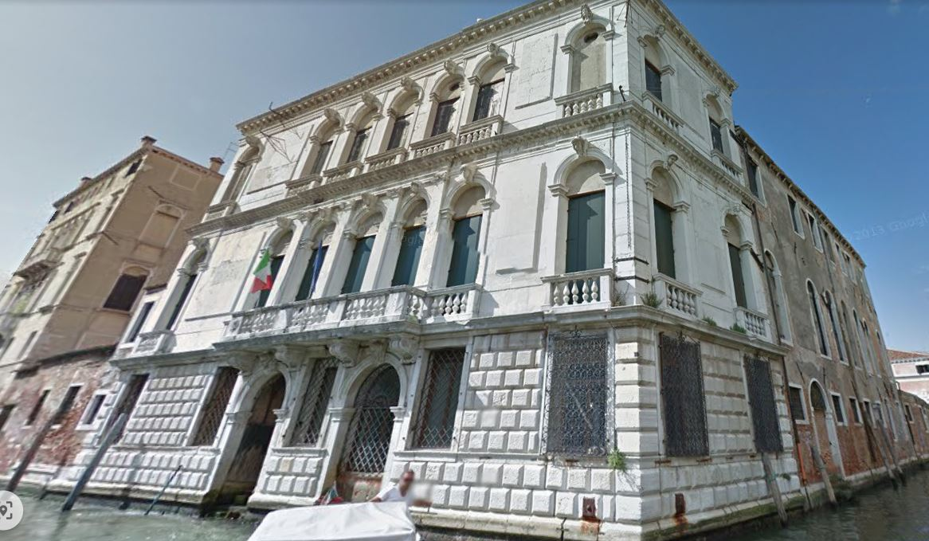

Slide 20
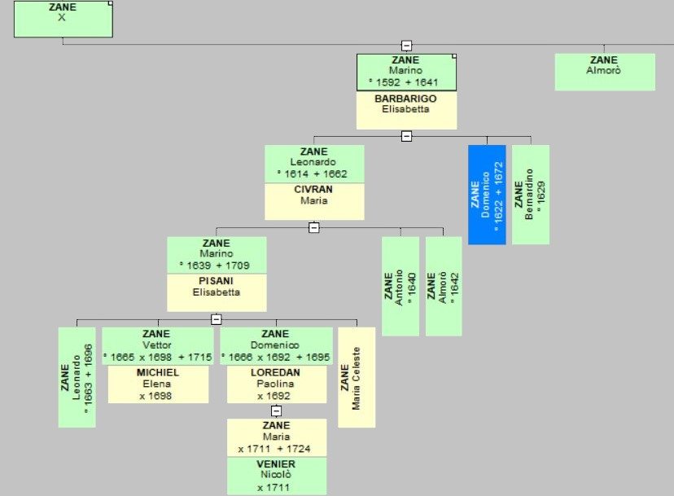

Slide 21
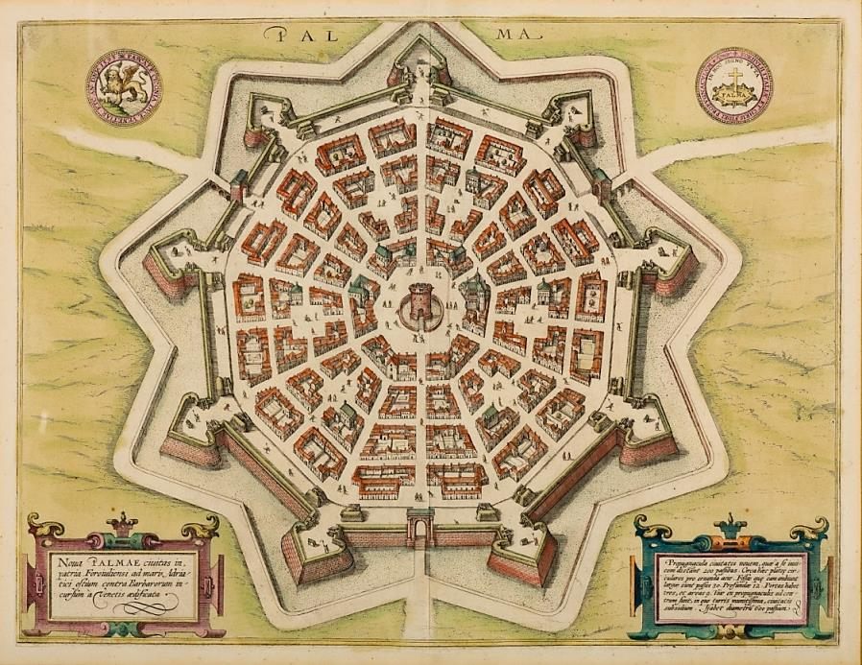
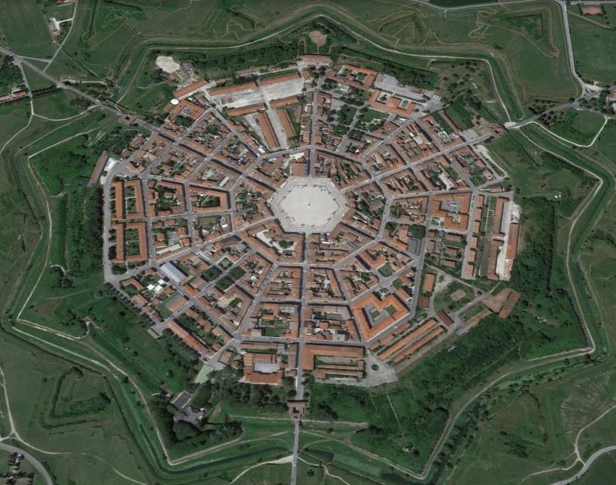
Palmanova en 1600
Palmanova de nos jours

Slide 22
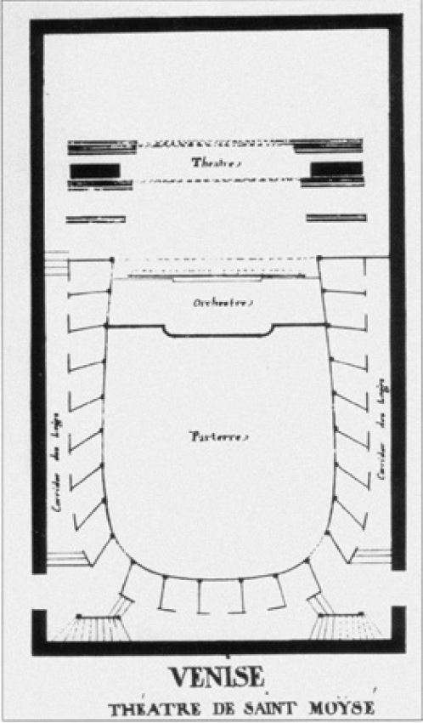
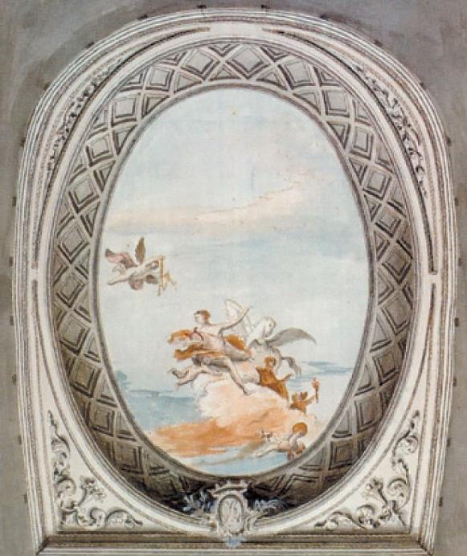
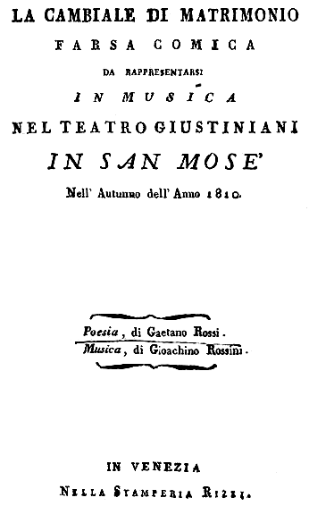
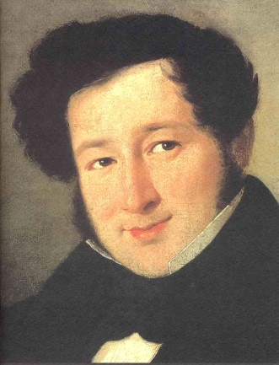
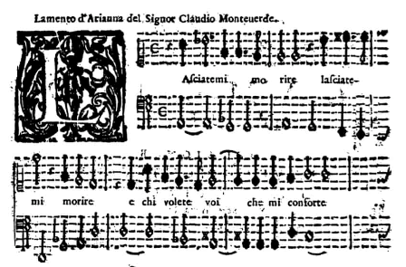
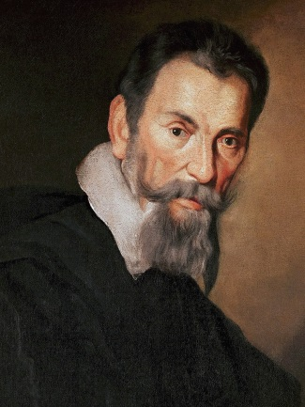
https://www.youtube.com/watch?v=24D7qE5KTmM

Slide 23
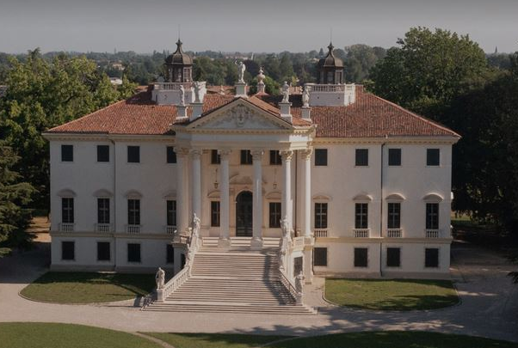
Antonio GASPARI
<1660 Veneto - 1738/1749 Castelguglielmo
1694 Palais Barbaro
1697 Villa Giovanelli Colonna
Vers 1690 Palais Zenobio degli Armeni

Slide 24
Luca CARLEVARIJS
1663 Udine – 1730 Venise

Slide 25
Luca Carlevarijs
Casino et bibliothèque Zane à San Stin

Slide 27
© Matteo de Fina
© Matteo de Fina

Slide 29
Ferdinando FOCHI
? Bologne
Bibliothèque antonienne Padoue
En collaboration avec Antonio Pellegrini

Slide 30
Sebastiano RICCI
1659 Belluno – 1734 Venise
Rosalba CARRIERA
Portrait de Sebastiano Ricci
1724-1725 Staatliche Kunsthalle Karlsruhe

Slide 31
Sebastiano RICCI
Enlèvement des Sabines
1702-1703 Musée du Liechtenstein Vaduz

Slide 32
Sebastiano RICCI
Tête d’enfant
Musée de Stockholm
Sebastiano RICCI
Tête de Vieillard
Galleria dell’Accademia
Venise
Sebastiano RICCI
Vénus et Adonis
1706-1707 Musée des Beaux Arts Orléans

Slide 33
Sebastiano RICCI
La France, sous les traits de Minerve, terrasse l’ignorance et protège les Arts
Morceau de réception à l’Académie Royale de peinture et de sculpture 28 mai 1718

Slide 34
Abbondio Stazio
1663 Massagno (Suisse) – 1757 Venise
Johann Rudolph Zellenberg
Portrait d’Abbondio STAZIO
Anton Maria ZANETTI il Vecchio
Abbondio STAZIO caricature

Slide 35
Scuola grande dei Carmini
Salle capitulaire
Stucs : Abbondio STAZIO
Peinture : Giambattista TIEPOLO
Photo : Didier DESCOUENS
Palais Albrizzi 1690-1710
Plafond du portego
Stucs : Abbondio STAZIO
Peinture : Antonio Pellegrini

Slide 36
Chambre à coucher Palazzo Sagredo 1718
Stucs : Abbondio STAZIO

Slide 37
Andrea BRUSTOLON
1662 Belluno – 1732 Belluno
Le Michel-Ange du bois

Slide 42
Leandro BASSANO Embarquement du Doge de Venise, Musée du Prado, Madrid
photo Didier Descouens
Antonio BALESTRA Le repos de la Sainte Famille en Egypte, Scuola Grande dei Carmini, Venise

Slide 43
Istituto Professionale Statale Industria e Artigianato Livio Sanudo

Slide 44
Camille BRU
Nicole BRU
Jean BRU

Slide 45
Le casino Zane avant restauration

Slide 48
© Matteo de Fina

Slide 49
©ORCH_Chemollo

Slide 50
Photo A.GENTY
Photo A.GENTY

Slide 51
Nicolas POUSSIN
Le Temps soustrait la Vérité aux atteintes de l’Envie et de la Discorde, 1641, Musée du Louvre

Slide 52
©ORCH_Chemollo détail

Slide 53
Photo A.GENTY

Slide 54
Photo A.GENTY

Slide 55
© Matteo de Fina

Slide 56
Photo A.GENTY

Slide 57
Photo A.GENTY

Slide 58
© Matteo de Fina

Slide 60
Photo A.GENTY

Slide 61
Photo A.GENTY

Slide 62
©Riccardo Pittaluga

Slide 63
© Matteo de Fina détail

Slide 64
Photo A.GENTY

Slide 65
Photo A.GENTY

Slide 66
Photo A.GENTY

Slide 67
© Matteo de Fina

Slide 68
Photo A.GENTY

Slide 69
© Matteo de Fina

Slide 70
Photo A.GENTY
Photo A.GENTY

Slide 71
Photo A.GENTY

Slide 72
© Matteo de Fina

Slide 73
Palazzetto Bru Zane
Centre de musique romantique française
du grand 19ème siècle (1780-1920)
https://www.youtube.com/watch?v=GloOOBB3JyU
https://www.youtube.com/watch?v=LKhbbtetfjU

